Slide 1
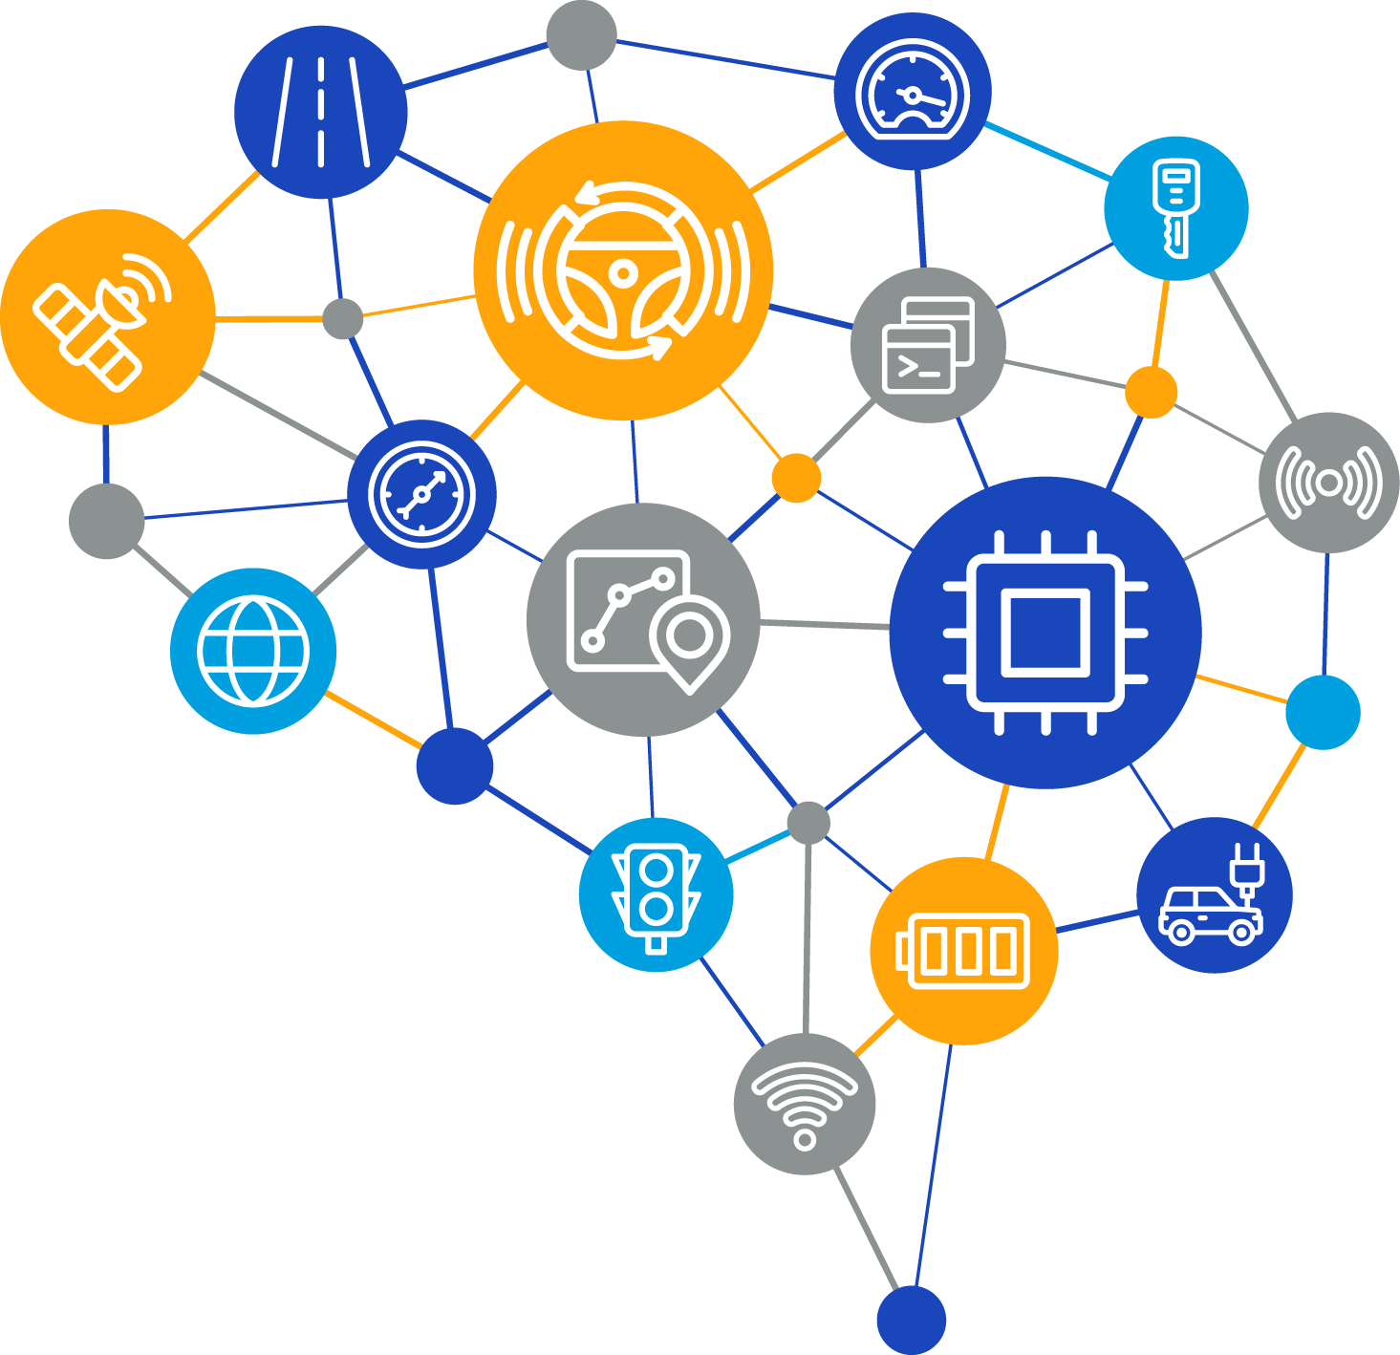

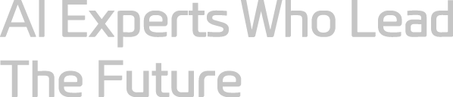
인공신경망(2)
조진형 교수

Slide 2
Goal
학습 개요
- 퍼셉트론 연구의 등장과 비판론
- 퍼셉트론의 한계점
학습 목표
- 퍼셉트론 연구의 등장과 비판론에 대해 이해한다.
- 퍼셉트론의 한계점에 대해 이해하고 해결방안을 학습한다.

Slide 3

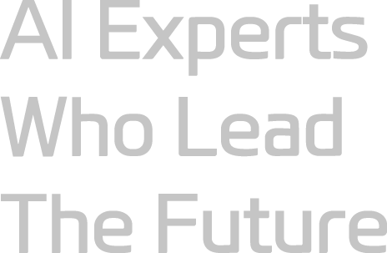

01
퍼셉트론 연구의 등장과 비판론
인공지능 개론

Slide 4
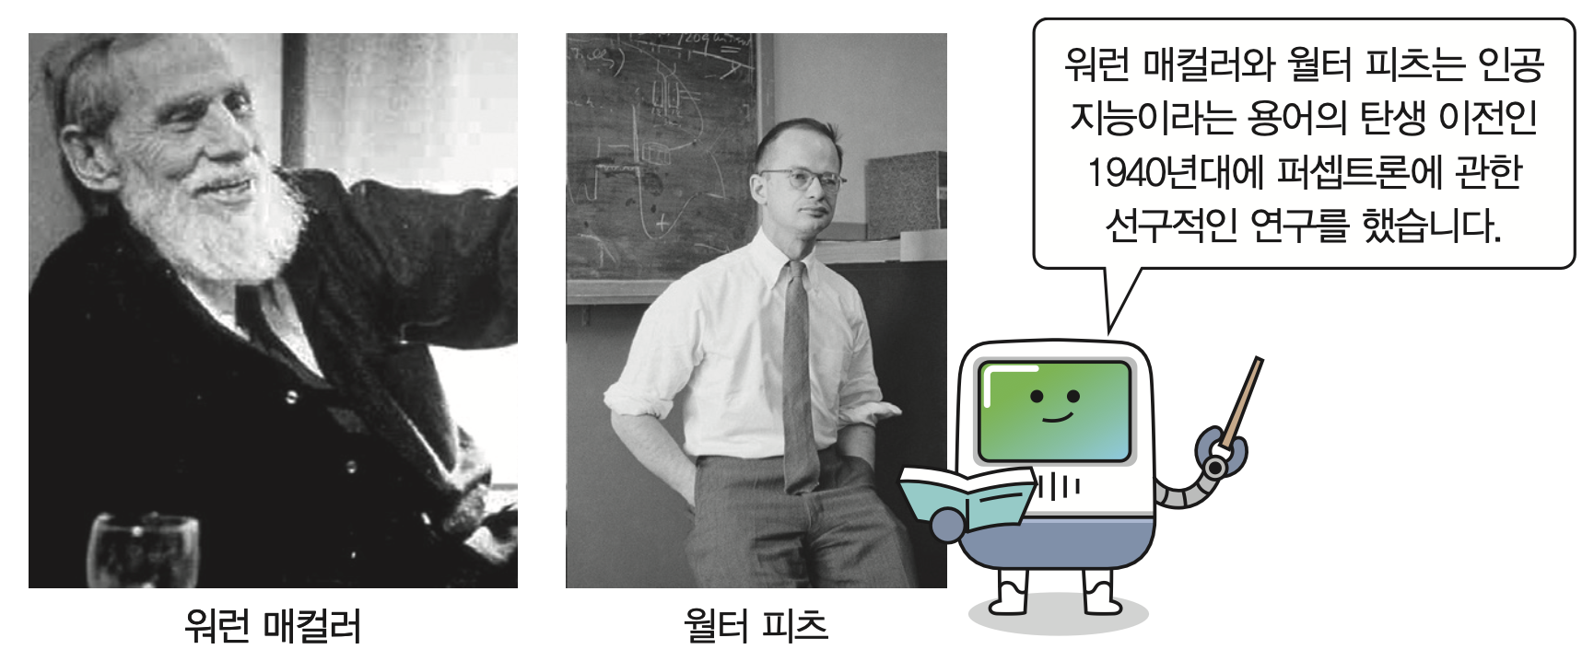
02 인공적인 신경세포: 퍼셉트론
퍼셉트론 연구의 선구자들과 논리회로의 표현 방법
인공지능 역시 이와 같은 최소한의 기본적인 논리적 판단을 할 수 있어야 한다.
퍼셉트론에 대한 선구적인 연구는 1940년대에 워런 매컬러 ^{Warren McCulloch} 와 월터 피츠 ^{Walter Pitts} 에 의해서 이루어졌다.
두 연구자들은 그들의 논문에서 다음 그림과 같은 모양의 인공 신경세포 연결로 논리 연산이 가능하다는 것을 보였다.

Slide 5
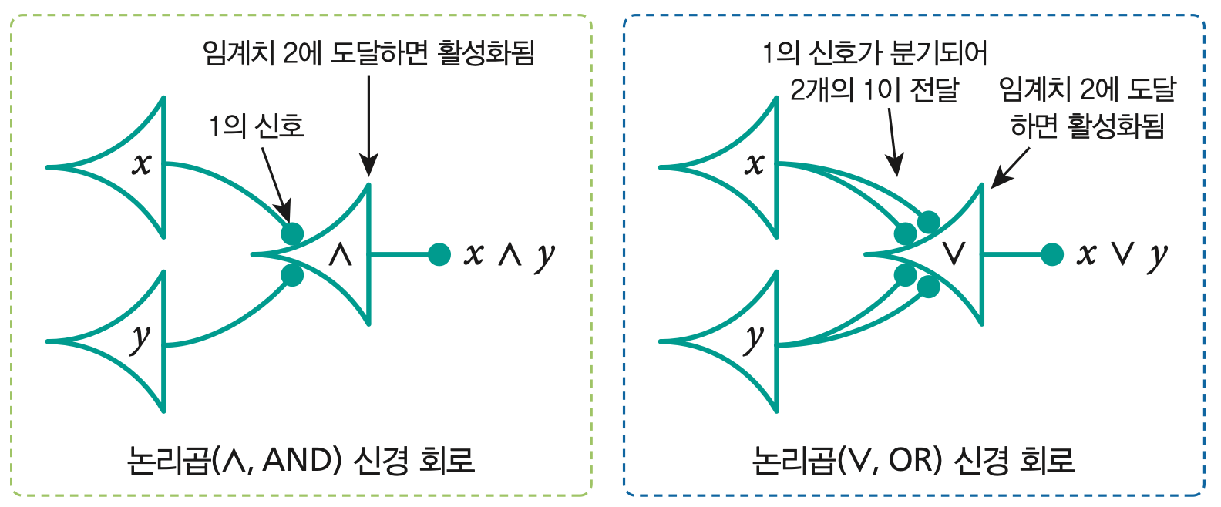
02 인공적인 신경세포: 퍼셉트론
삼각형은 신경세포 ^{neuron} 이며, 이들이 활성화되면 선으로 표현된 연결의 끝 지점에 있는 시냅스 ^{synapse} 가 이 신호를 다른 신경세포로 전달한다.
이때 파란색을 가진 끝점은 1의 신호가 전달되는 것을 의미한다.
왼쪽 논리곱(AND) 신경 회로 그림을 살펴보면, 삼각형 내의 알파벳 x와 y는 각각 입력을 의미하며 이 입력이 논리곱 연산을 수행하는 단위인 ∧에 연결되어 있는 것을 볼 수 있다.
논리합(OR) 신경 회로는 알파벳 x와 y가 ∨의 입력으로 들어가는 것을 볼 수 있는데, 이 경우 입력값이 2개로 분기되어 입력되는 것을 볼 수 있다.
하나의 1이 x에 전달될 때 2개의 1이 ∨의 입력으로 들어가는 상황이 되는 것이다.
하나의 1이 2라는 신호값으로 전달되는 것과 같은 효과가 나타난다.

Slide 6
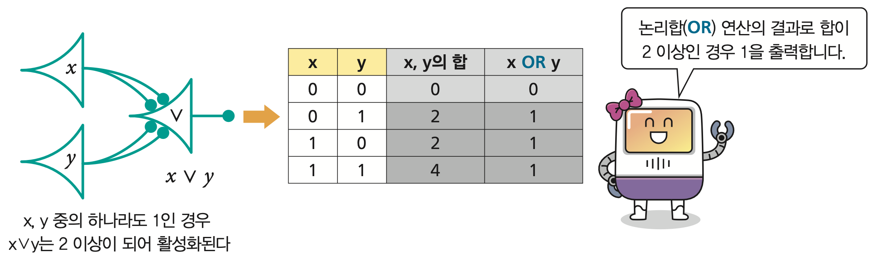
02 인공적인 신경세포: 퍼셉트론
신경 회로에 0과 1의 이진 기호가 들어올 때, 논리합(OR, ∨) 연산의 결과는 어떻게 될까?
연산은 x와 y중에서 하나라도 1이 되면, 그 합이 임계치 2에 도달한다.
만일 둘 다 1이 입력될 경우 임계치 2를 넘는 4가 된다.
따라서 두 경우 모두 x ∨ y는 오른쪽 신경세포가 활 성화되는 데 충분한 신호가 된다.

Slide 7
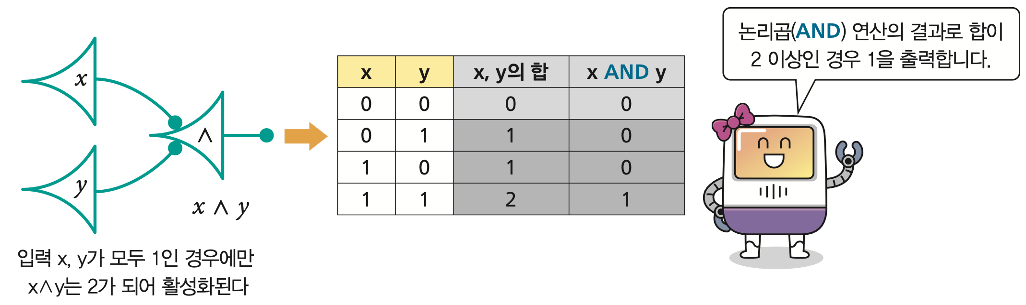
02 인공적인 신경세포: 퍼셉트론
논리곱(AND, ∧) 연산의 특징을 살펴보면 입력값 x와 y가 모두 1일 때만 1을 반환하는 특징을 가지고 있다.
두 신경세포 x와 y가 모두 활성화되었을 때, 오른쪽 신경세포가 활성화 임계치인 2에 도달하여 활성화되는 것을 볼 수 있다.

Slide 8
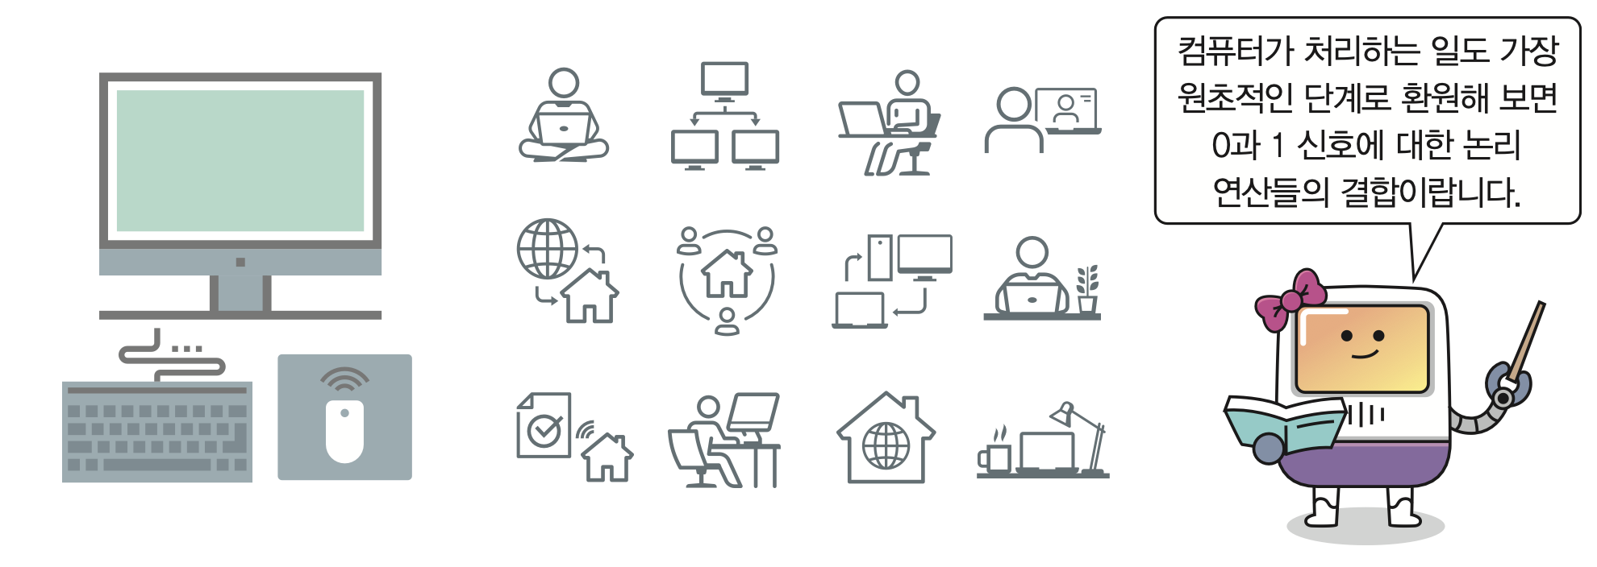
02 인공적인 신경세포: 퍼셉트론
우리가 사용하는 컴퓨터는 0과 1의 전기 신호를 논리적으로 조작하여 복잡한 계산을 하는 논리회로 기계이다.
스마트폰과 같은 소형 컴퓨터가 하는 일도 가장 원초적인 단계로 환원해 보면 컴퓨터가 수행할 논리 연산을 정의해 둔 프로그램에 의해서 정해진 절차를 수행해 나가는 것에 불과하다.
신호의 전달이 논리 연산이라면, 그것이 바로 계산이다.
매컬러와 피츠의 선구적 연구는 신경세포의 신호 전달 방식으로 인간의 뇌를 모방함으로써 기계적 계산을 수행할 수 있음을 보여준 것이다.

Slide 9
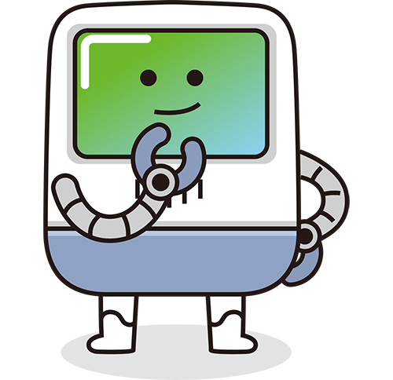
03 퍼셉트론의 화려한 등장과 비판자들
학습까지 수행하는 놀라운 퍼셉트론의 출현
앞서 살펴본 매컬러와 피츠의 신경세포 모델은 인공 신경세포의 연결로 컴퓨터가 수행하는 논리 연산을 할 수 있다는 것을 보였다는 점에서 큰 의의가 있다.
하지만 이 모델은 “학습”이 불가능하다는 결정적인 문제가 있다.
복잡한 동작을 수행하려면 복잡한 신경세포 연결을 하나하나 설계해야 한다.
생물이 가진 신경세포들은 문제를 풀 때마다 새로운 문제에 맞춰 새로 설계되진 않는다.
그러면 신경세포 모델을 어떻게 변경해야 여러 가지 문제를 풀 수 있는 모델이 될까?

Slide 10
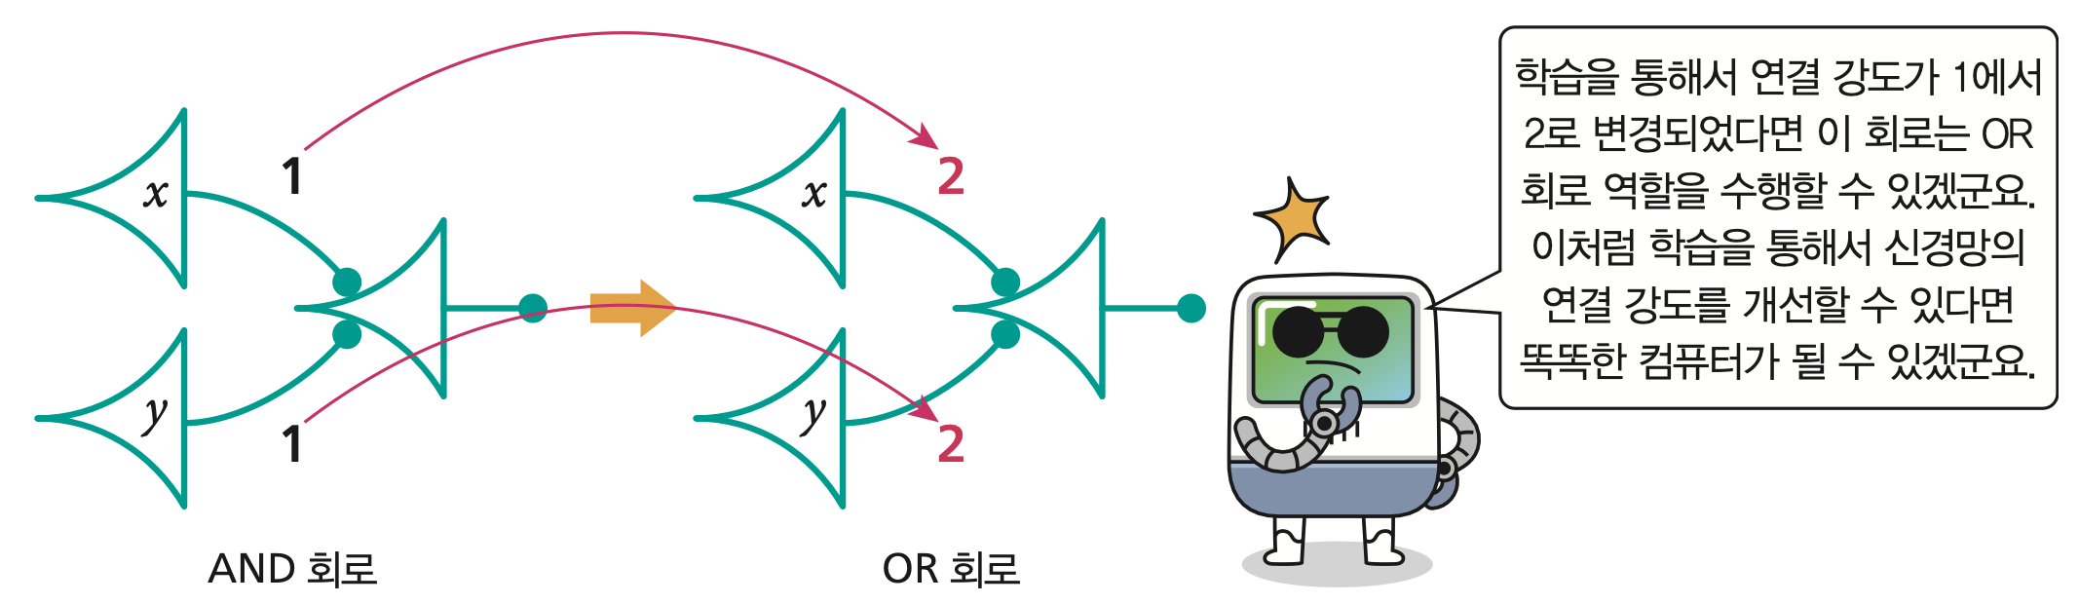
03 퍼셉트론의 화려한 등장과 비판자들
신경망이 동작을 변경하는 방법은 연결 강도를 조정하는 것이다.
따라서 인공 신경망의 학습이라는 것은 그림과 같이 출력을 목표치와 비교하여 오차를 계산하고 이 오차를 줄이는 방향으로 연결 강도를 변경하는 일을 의미한다.
이 그림에서는 원래의 연결 강도가 1에서 2로 변경된 회로를 보여주고 있다.
이 회로는 이제 OR 연산을 수행할 수 있을 것이다.

Slide 11
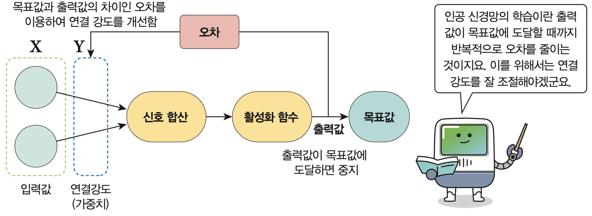
03 퍼셉트론의 화려한 등장과 비판자들
인공지능에서 말하는 좁은 의미의 학습이란 문제해결을 위해 인간의 개입을 최소화하여 최적의 해를 구하는 과정으로 이야기할 수 있을 것이다.
인공 신경망에서 말하는 최적의 해란 주어진 입력값에 대하여 신경망의 연결 강도 값(가중치 ^{weight} )을 곱하여 얻은 출력값이 적절한 오차범위 이내의 목표값에 도달한 경우를 말한다.

Slide 12

03 퍼셉트론의 화려한 등장과 비판자들
인공 신경망의 연결 강도 개선은 출력값과 목표값과의 차이를 이용하여 수행할 것인데, 이것을 오차 ^{error} 라고 부른다.
오차를 줄이는 방향으로 연결 강도를 조정하는 일이 신경망의 최적화 ^{optimization} , 즉 학습이다.

Slide 13
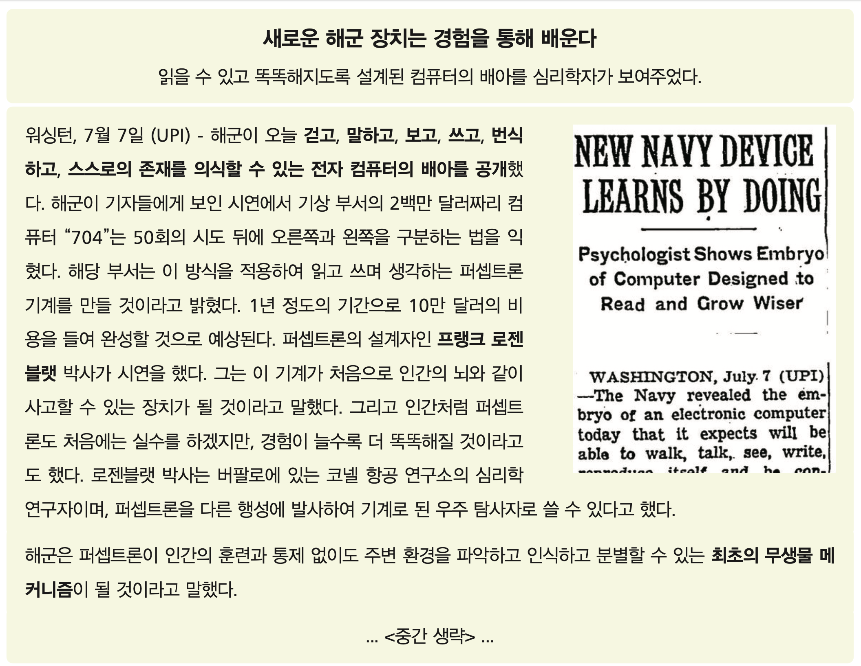
03 퍼셉트론의 화려한 등장과 비판자들

Slide 14

03 퍼셉트론의 화려한 등장과 비판자들
오차를 이용하여 학습이 가능한 획기적인 퍼셉트론은 1958년에 미국 해군 연구실의 프랭크 로젠블랫 ^{Frank Rosenblatt} 에 의해 최초로 공개되었고, 당시 인공지능의 새로운 장을 연 기술로 각광을 받았다.
미국 해군은 기자들을 모아 놓고 이 장치를 시연하였는데, 이날의 행사를 보도한 뉴욕 타임스의 기사를 보면 당시의 기대가 어느 정도인지 알 수 있다.
생각하는 기계를 만드는 일에 인공 신경망 을 이용한 연결주의가 주인공으로 등장한 것이다.

Slide 15

03 퍼셉트론의 화려한 등장과 비판자들
현재 인공지능 연구의 주류인 딥러닝은 퍼셉트론에 기반하고 있으므로 연결주의적 모델이 주인공이지만, 초창기 연구자들의 연구 방향을 살펴본다면 “인공지능”이라는 용어 자체를 기호주의자들이 만들어낸 것임을 알 수 있다.
기호주의자들은 로젠블랫이 과학적 기준을 따르지 않고, 언론을 편파적으로 활용해 “과장된 주장”을 한다고 보았다.
그리고 이에 대한 비판의 최전선에 마빈 민스키가 나섰던 것이다.

Slide 16
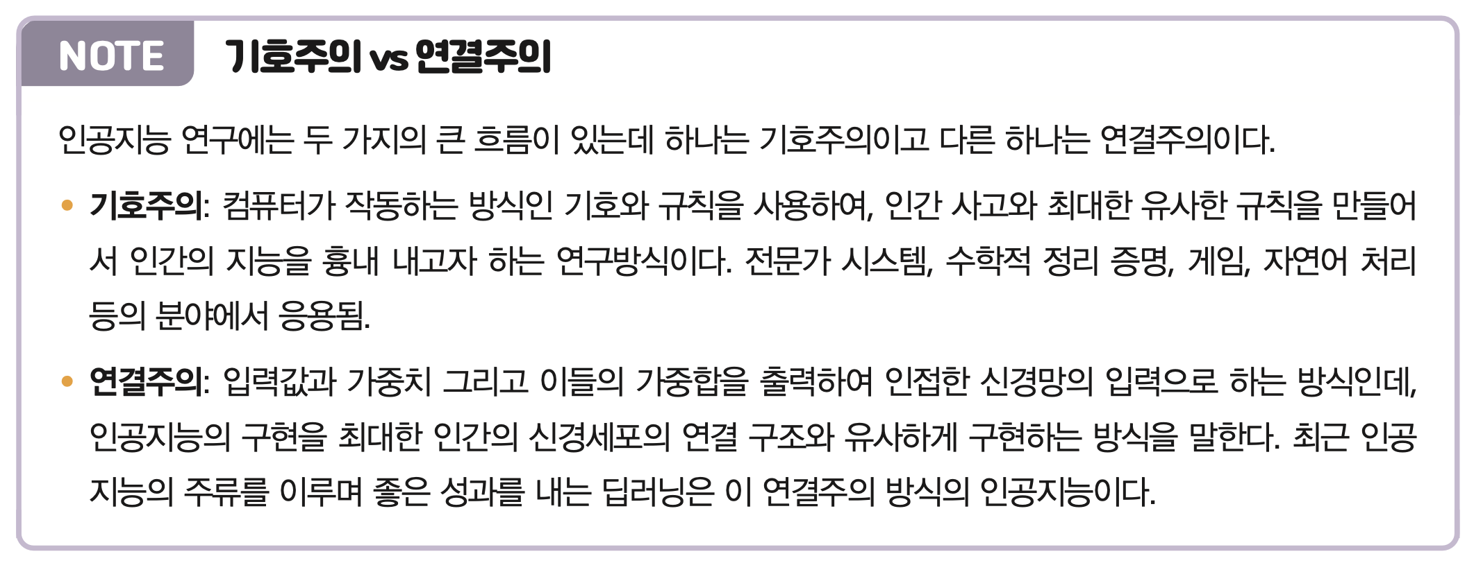
03 퍼셉트론의 화려한 등장과 비판자들

Slide 17

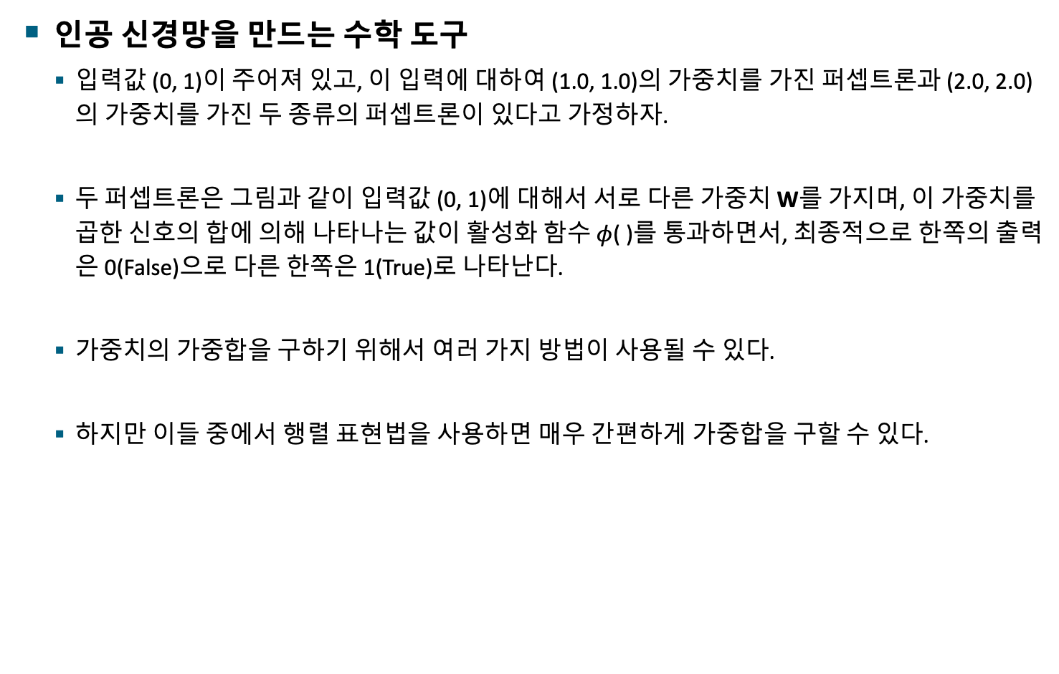
03 퍼셉트론의 화려한 등장과 비판자들
인공 신경망을 만드는 수학 도구
입력값 (0, 1)이 주어져 있고, 이 입력에 대하여 (1.0, 1.0)의 가중치를 가진 퍼셉트론과 (2.0, 2.0)의 가중치를 가진 두 종류의 퍼셉트론이 있다고 가정하자.
두 퍼셉트론은 그림과 같이 입력값 (0, 1)에 대해서 서로 다른 가중치 W를 가지며, 이 가중치를 곱한 신호의 합에 의해 나타나는 값이 활성화 함수 $φ$( )를 통과하면서, 최종적으로 한쪽의 출력은 0(False)으로 다른 한쪽은 1(True)로 나타난다.
가중치의 가중합을 구하기 위해서 여러 가지 방법이 사용될 수 있다.
하지만 이들 중에서 행렬 표현법을 사용하면 매우 간편하게 가중합을 구할 수 있다.

Slide 18
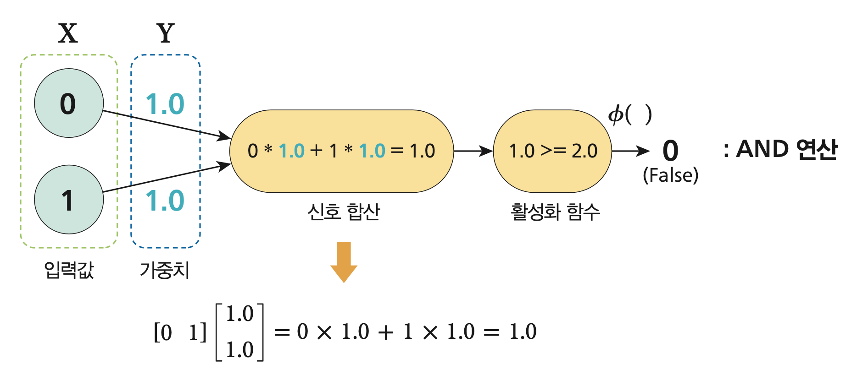
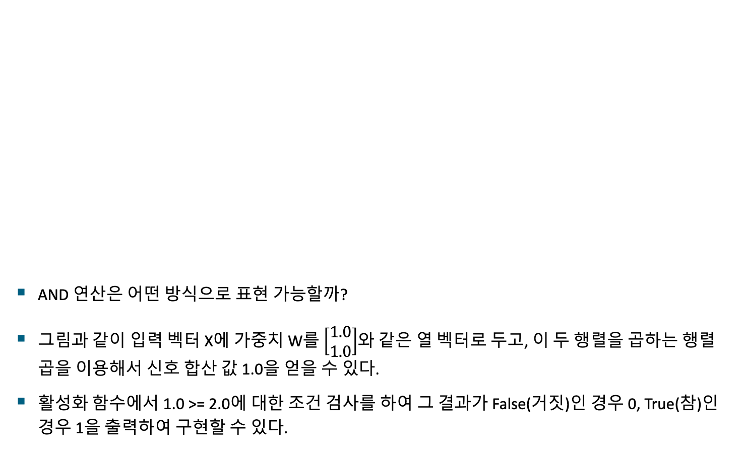
03 퍼셉트론의 화려한 등장과 비판자들
AND 연산은 어떤 방식으로 표현 가능할까?
그림과 같이 입력 벡터 X에 가중치 W를 $\left[\begin{aligned}1.0 \\ 1.0\end{aligned}\right]$와 같은 열 벡터로 두고, 이 두 행렬을 곱하는 행렬 곱을 이용해서 신호 합산 값 1.0을 얻을 수 있다.
활성화 함수에서 1.0 >= 2.0에 대한 조건 검사를 하여 그 결과가 False(거짓)인 경우 0, True(참)인 경우 1을 출력하여 구현할 수 있다.

Slide 19
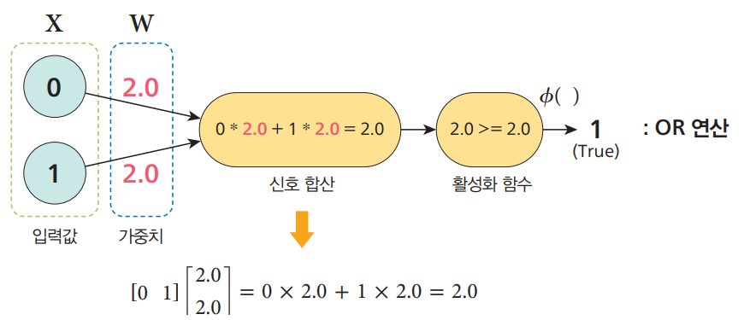
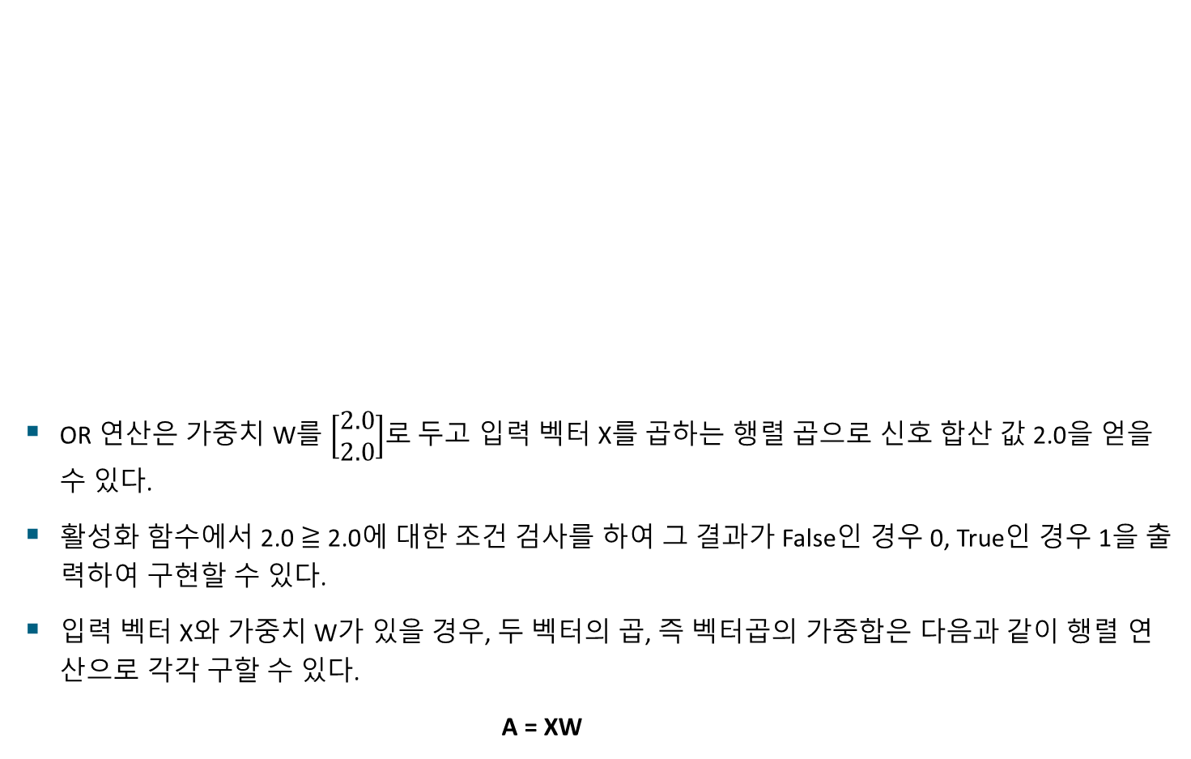
03 퍼셉트론의 화려한 등장과 비판자들
OR 연산은 가중치 W를 $\left[\begin{aligned}2.0 \\ 2.0\end{aligned}\right]$로 두고 입력 벡터 X를 곱하는 행렬 곱으로 신호 합산 값 2.0을 얻을 수 있다.
활성화 함수에서 2.0 ≧ 2.0에 대한 조건 검사를 하여 그 결과가 False인 경우 0, True인 경우 1을 출력하여 구현할 수 있다.
입력 벡터 X와 가중치 W가 있을 경우, 두 벡터의 곱, 즉 벡터곱의 가중합은 다음과 같이 행렬 연산으로 각각 구할 수 있다.
A = XW

Slide 20
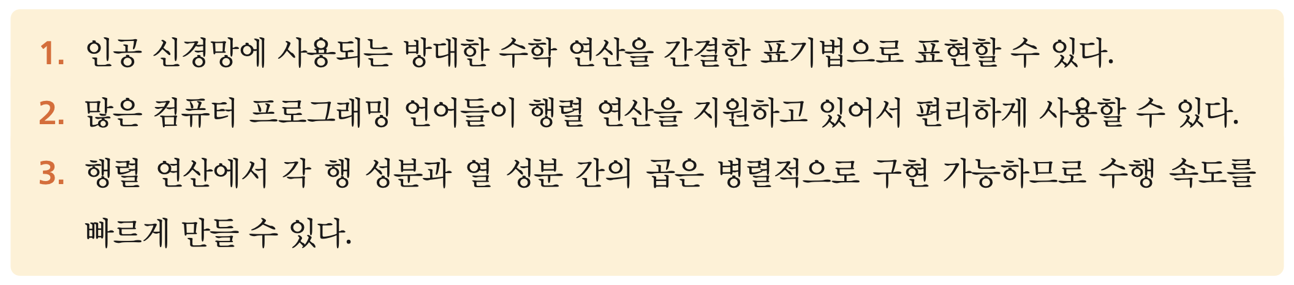
03 퍼셉트론의 화려한 등장과 비판자들
벡터와 행렬이라는 수학 도구를 사용하는 이유

Slide 21
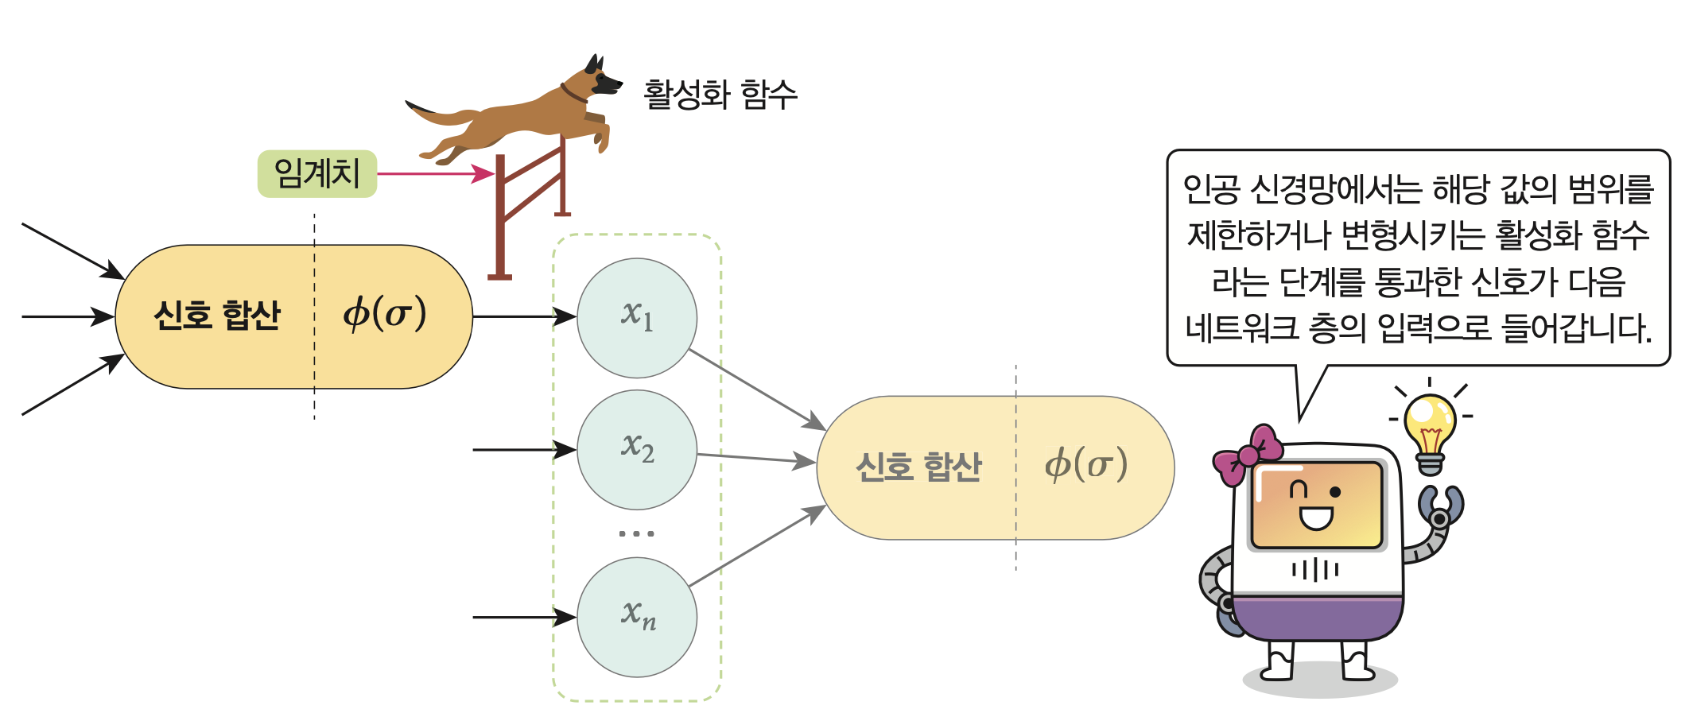
03 퍼셉트론의 화려한 등장과 비판자들
활성화 함수의 개념은 다음과 같이 강아지가 점프를 할 수 있는지 없는지 그 높이를 지정하는 것에 비유할 수 있다.
위에서 살펴본 신호의 합산 값은 2이상이 되어야만 1로 간주하는데 이와 같이 신호 전달의 경계가 되는 값을 임계치 혹은 임계값이라고 한다.
이와 같이 인공 신경망에서는 해당 값의 범위를 제한하거나 변형시키는 활성화 함수라는 단계를 통과한 신호가 다음 네트워크 층의 입력으로 들어가는 구조를 가진다.

Slide 22
02
퍼셉트론의 한계점
인공지능 개론

Slide 23
04 XOR 문제와 다층 퍼셉트론의 필요성
XOR 문제와 인공지능의 한계
이진 논리회로 중의 하나로 널리 사용되며 배타적 논리합 연산을 수행하는 XOR 게이트를 퍼셉트론으로 구현하는 것이 어려운 이유에 대해 알아보자.
단순해 보이는 이 문제로 인해 인공지능 연구는 큰 어려움에 빠졌는데 구체적으로 어떠한 어려움이 있었는가 알아보고, 이 어려움을 극복하기 위한 방법으로 딥러닝의 기초가 되는 다층 퍼셉트론이 출현하게 되었다는 것도 이해해 보도록 하자.

Slide 24
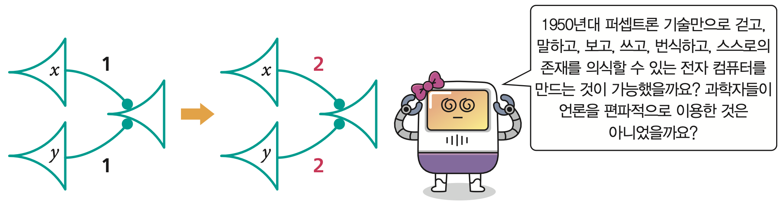
04 XOR 문제와 다층 퍼셉트론의 필요성
1958년 프랭크 로젠블랫의 연구를 소개한 신문 기사를 보면 “걷고, 말하고, 보고, 쓰고, 번식하고, 스스로의 존재를 의식할 수 있는 전자 컴퓨터의 배아”를 개발한 것으로 당시의 연구 성과를 소개하였는데, 이 내용은 60여 년이 지난 오늘날에 보아도 지나친 과장과 기대를 담고 있었음을 알 수 있다.

Slide 25
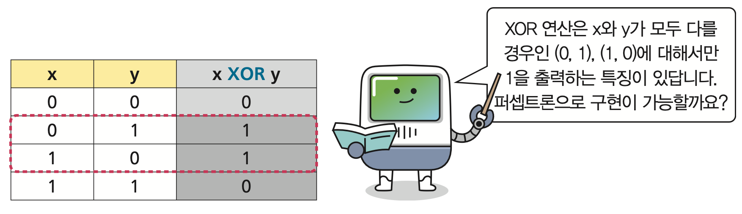
04 XOR 문제와 다층 퍼셉트론의 필요성
마빈 민스키 교수는 퍼셉트론이 AND와 OR 같은 회로는 구현할 수 있지만, XOR 연산을 구현하진 못한다는 것을 증명하였다.
XOR 연산 역시 AND, OR 연산과 같이 컴퓨터의 논리회로를 구성하는 중요한 연산이다.
XOR 연 산에 대해 살펴보면 이 논리 연산은 그림과 같이 x, y가 모두 다를 경우에 해당하는 (0, 1), (1, 0)일 때만 1을 출력하는 특징을 가지고 있다.

Slide 26
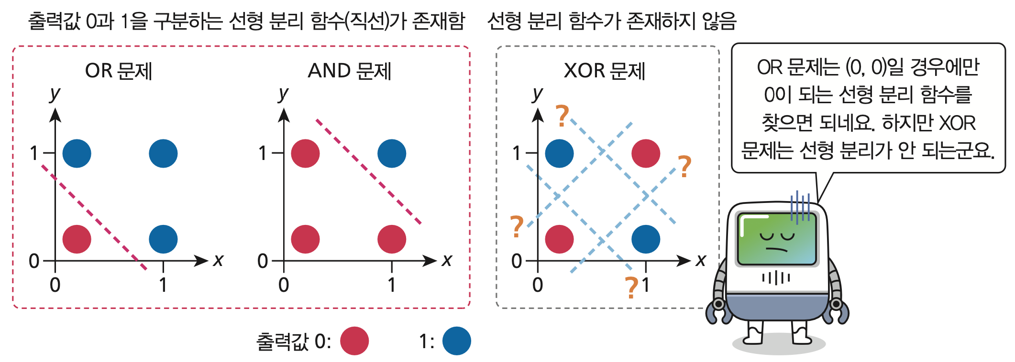
04 XOR 문제와 다층 퍼셉트론의 필요성
OR 연산은 0과 1을 가지는 2진수 입력값이 주어질 경우 (0, 0) 입력만 0을 출력(빨간색 공간)하고 나머지는 모두 1을 내보내면(파란색 공간) 된다.
따라서 이 공간 분리 함수를 통해 그림과 같은 2차원 공간에서 파란색 출력값이 있는 공간과 빨간색 출력값이 있는 공간이 분리되는 것을 볼 수 있다.
OR 연산은 이 둘을 나눌 수 있는 선형 분리 함수를 찾는 문제로 고쳐서 풀 수 있다.
AND 연산 역시 이 선형 함수를 고치면 풀 수 있을 것이다.
반면 XOR 연산은 (0, 0), (1, 1) 입력에 대해 0을 출력하고, (0, 1), (1, 0) 입력에 대해서만 1을 출력하는 것을 볼 수 있다.
선형 분리 함수를 이용해서는 절대로 빨간색 공간과 파란색 공간을 구별할 수 없다.

Slide 27

04 XOR 문제와 다층 퍼셉트론의 필요성
퍼셉트론의 출력이 XOR를 구현하지 못하는 까닭은 두 개의 입력에 가중치를 곱하여 얻는 값은 선형 함수일 수밖에 없기 때문이다.
그림처럼 논리합인 OR 문제, 논리곱을 찾는 AND 문제와 달리 XOR 문제의 해가 되는 선형 분리 함수는 존재하지 않는다.
XOR 연산조차 해내지 못하는 기계가 어떻게 인간의 지능을 구현할 수 있을까라는 의심은 1970년대에 걸쳐 지속되었는데 이것 또한 1차 인공지능 겨울 ^{The 1st AI winter} 의 원인이 되었다.

Slide 28
Summary
매컬러와 피츠의 선구적 연구는 신경세포의 신호 전달 방식으로 인간의 뇌를 모방함으로써 기계적 계산을 수행할 수 있음을 보여준 것이다.
매컬러와 피츠의 신경세포 모델은 인공 신경세포의 연결로 컴퓨터가 수행하는 논리 연산을 할 수 있다는 것을 보였다는 점에서 큰 의의가 있다.
오차를 이용하여 학습이 가능한 획기적인 퍼셉트론은 1958년에 미국 해군 연구실의 프랭크 로젠블랫 ^{Frank Rosenblatt} 에 의해 최초로 공개되었고, 당시 인공지능의 새로운 장을 연 기술로 각광을 받았다.
퍼셉트론의 출력이 XOR를 구현하지 못하는 까닭은 두 개의 입력에 가중치를 곱하여 얻는 값은 선형 함수일 수밖에 없기 때문이다.
XOR 연산조차 해내지 못하는 기계가 어떻게 인간의 지능을 구현할 수 있을까라는 의심은 1970년대에 걸쳐 지속되었는데 이것 또한 1차 인공지능 겨울 ^{The 1st AI winter} 의 원인이 되었다.

